Slide 1
PREZENTÁCIÓ KÉSZÍTÉS
BEVEZETÉS AZ ALKALMAZOTT INFORMATIKÁBA
2022.04.21.

Slide 2
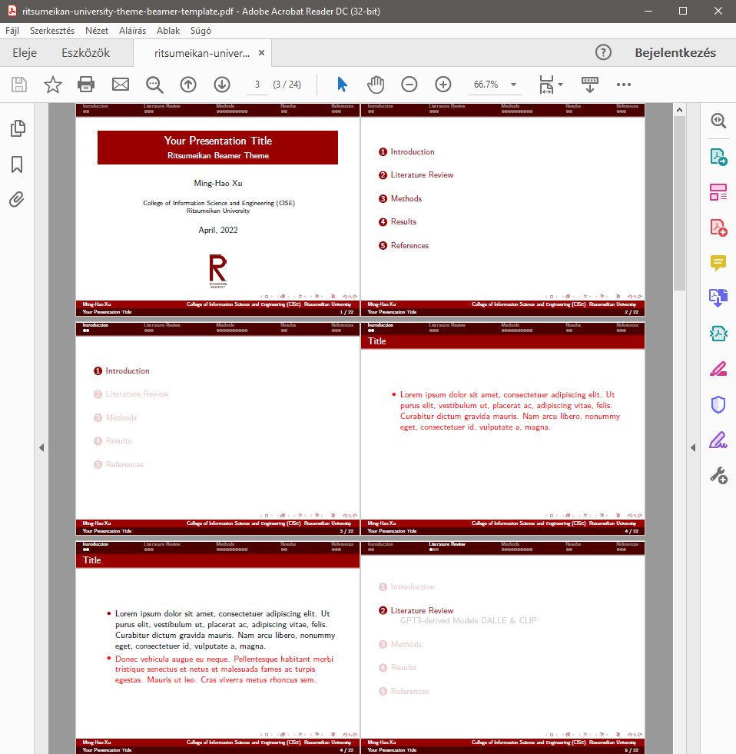
STATIKUS (PDF)
Minden dia külön statikus pdf oldal.
Előnye, hogy platformfüggetlen, nem igényel külön programot a bemutató lejátszása.
Animációk, videók beszúrása nem lehetséges/korlátozott.
Programok: Latex, Adobe InDesign, PowerPoint, Word … (bármi ami képes PDF-be exportálni)

Slide 3
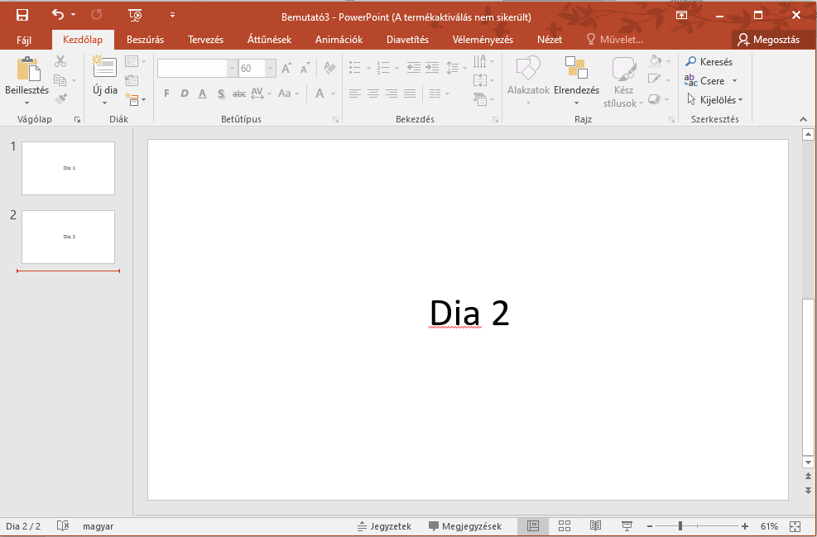
PowerPoint
Áttűnések: a diák közötti átmenet animációja
Animációk: a dián lévő objektumok megjelenése, mozgása
Alternatívák: Google Slides, OpenOffice Impress
Diák listája
Aktuális dia

Slide 4
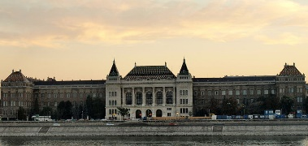
PREZI
Terület képekkel és szöveggel (Overview)
A prezentáció egy nagy területen való mozgás, zoomolás eredménye.
Cím 1
szöveg
Cím 2
szöveg
Cím 3
szöveg
Cím 4
szöveg
Diák (Zoom Area)

Slide 5
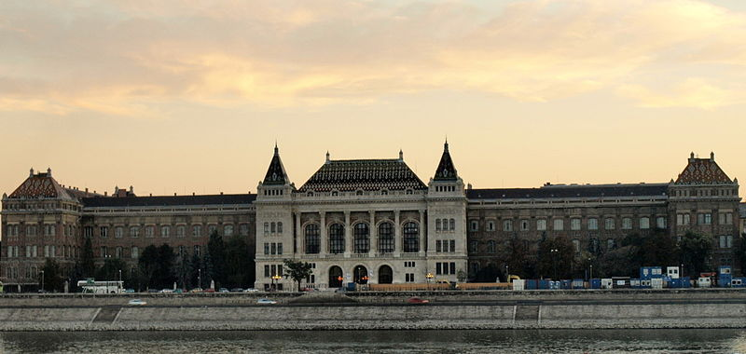
PREZI
Téma (Planet Topic): zoomolás után jelenik meg a tartalom, addig elrejthető, a témán belül lehetnek több altémák, vagy zoom területek
szöveg
szöveg
Téma 1

Slide 6
PREZI
Stack Topic: a hagyományos pdf prezentációhoz hasonlóan a diák egymás után jelennek meg, külön szerkeszthetők
szöveg
szöveg
Téma 1

